Slide 1


麦克风阵列技术方案
深圳市九音科技有限公司

Slide 2





公司简介
Company Profile
专注于声学科研和商业化
深圳市九音科技有限公司（“九音科技”）成立于2017年，是一家专注于声学科研和商业化的高新技术企业。公司的愿景是成为音频领域中特色技术解决方案的提供商。
公司提供集成AI算法、高性能DSP、高质量编解码器、高速USB与电源管理单元的系列音频处理器产品，支持客户深度定制开发和算法+芯片+应用设计的turn-key解决方案。
九音科技与行业顶尖的IP合作伙伴及芯片生产企业合作，打造出世界一流的音频处理器与配套元器件，为客户提供质量可靠、供应稳定与服务专业的声学解决方案。
Notes:
P1公司简介（基于现有公司简介+公司概况页面更新）
- 明确九音的定位、愿景，列出产业合作伙伴信息
2023-2-10
内容更新、北角实验室介绍（背景&研发设备&环境）

Slide 3
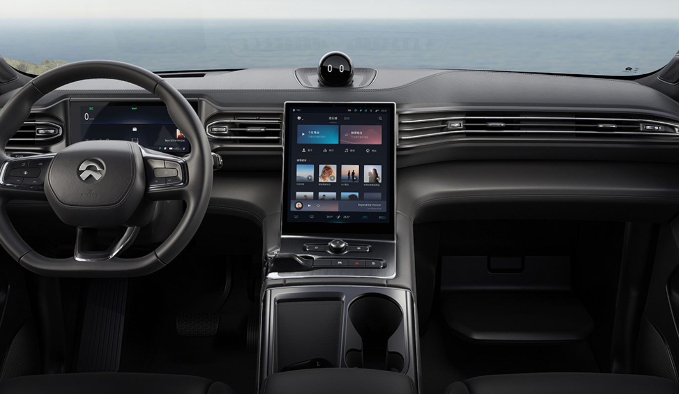
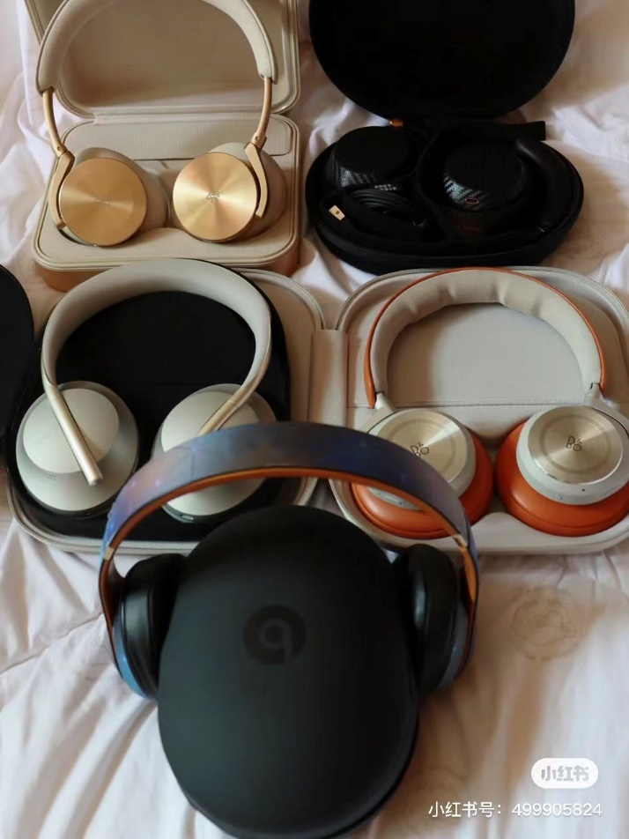
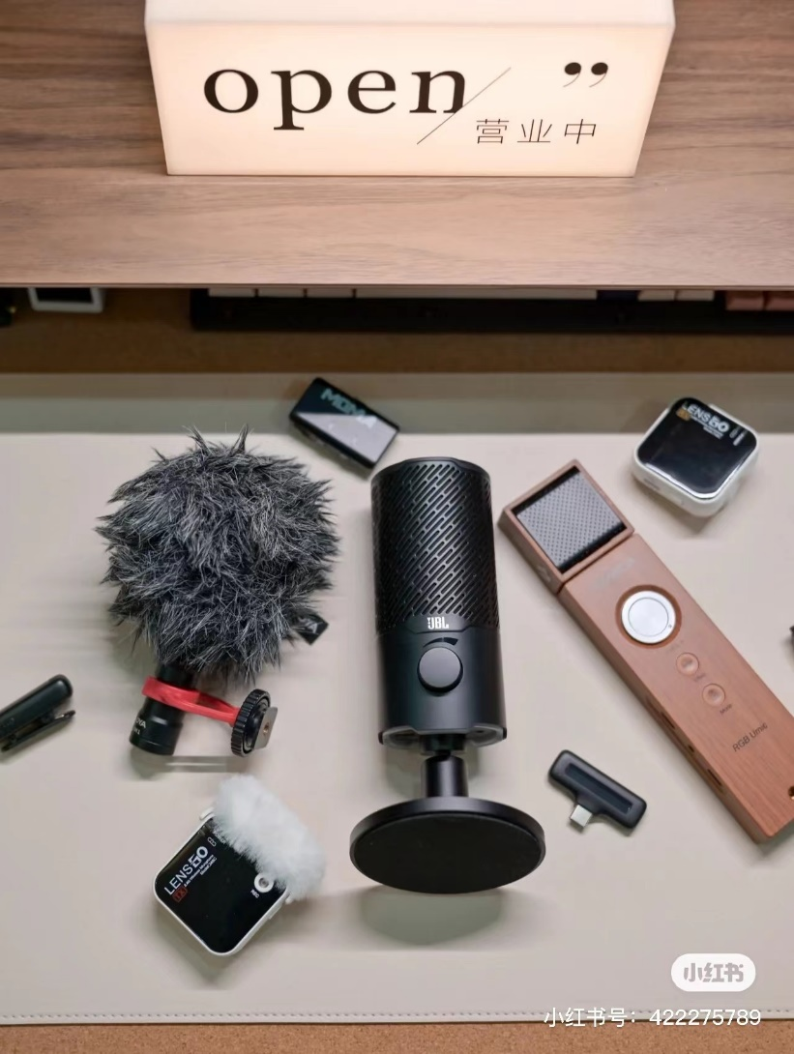
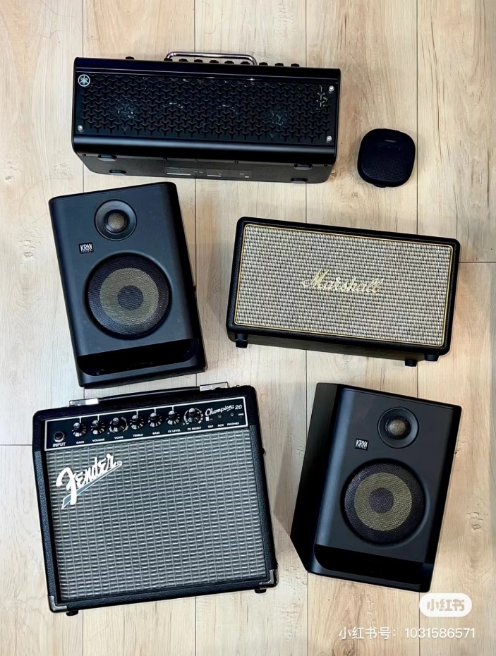
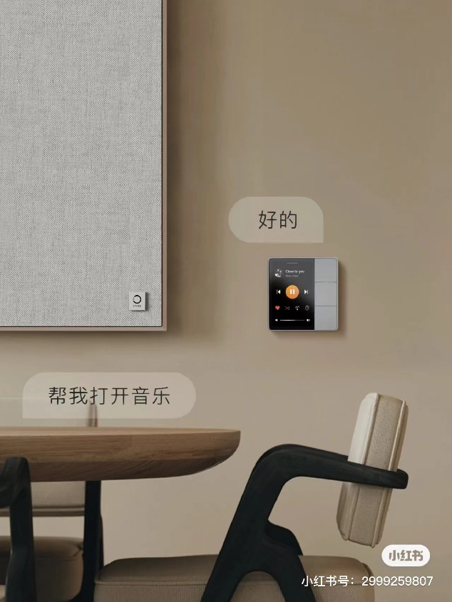












深耕专业音频市场
九
音
专
业
音
频
处
理
器
智能座舱
耳机
麦克风应用
专业音响
AIoT
特种行业
2022年，汽车产销分别完成2702.1万辆和2686.4万辆。 2023年预计中国汽车市场总销量为2760万辆，同比增长3%
2023年预计全球耳机出货近10亿条，其中有线耳机超过6亿条；专业耳机（降噪、游戏、Hi-Res）3亿台以上
2021年中国视频会议行业市场规模达到148.2亿元，同比增长18.3% ，2023年有望突破200亿元
预计2023年我国主要电子音响产品总市场规模将达4451亿元
2022年中国智能语音产业规模达215亿元且维持较高增速，预计到2026年产业规模可达469亿元
工业噪音隔离和听觉保护助听器和特种行业
有交互和控制需求的终端都将具备音频入口，对音质和个性化感知的要求不断提升
立讯精密

Slide 4


九音麦克风阵列方案优势
还原高清音质
回声消除
高清音质 声场识别 声场效果构建 支持声音随动
业界高水平回声消除
AI远场拾音
语音识别智能遥控
360度远程拾音
无麦克风喇叭自拾音
全球专利芯片算法
语音识别
智能唤醒
智能远场交互
支持主流认证
腾讯会议认证 Teams认证 Zoom认证 Skype认证

Slide 5

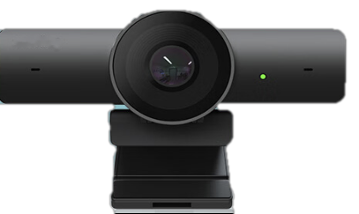
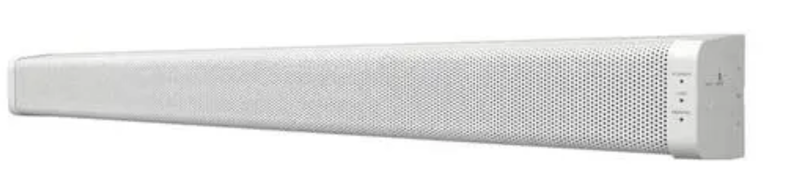

九音麦克风阵列应用方案
全内置麦克风阵列
（无需麦克风/喇叭拾音）
全内置麦克风阵列
（支持多达8路MIC）
外设配件 麦克风阵列（搭配摄像头模组）
01
02
03
03
独家芯片搭配麦克风阵列组合 2～8 MIC组合，达到3~8米范围内360度远程拾音回声消除，语音识别智能远场遥控，高清音频播放
独家芯片搭配麦克风阵列组合 2～8MIC组合，达到3~8米范围内360度远程拾音回声消除，语音识别智能远场遥控，高清音频播放，声音识别配合摄像头实现声音随动，画面放大缩小功能
采用世界级专利及独家算法，可利用现有喇叭进行拾音，无需增加麦克风，即可达到麦克风阵列拾音的同等效果。无需改造原有智慧屏模具，成本低，集成便利

Slide 6
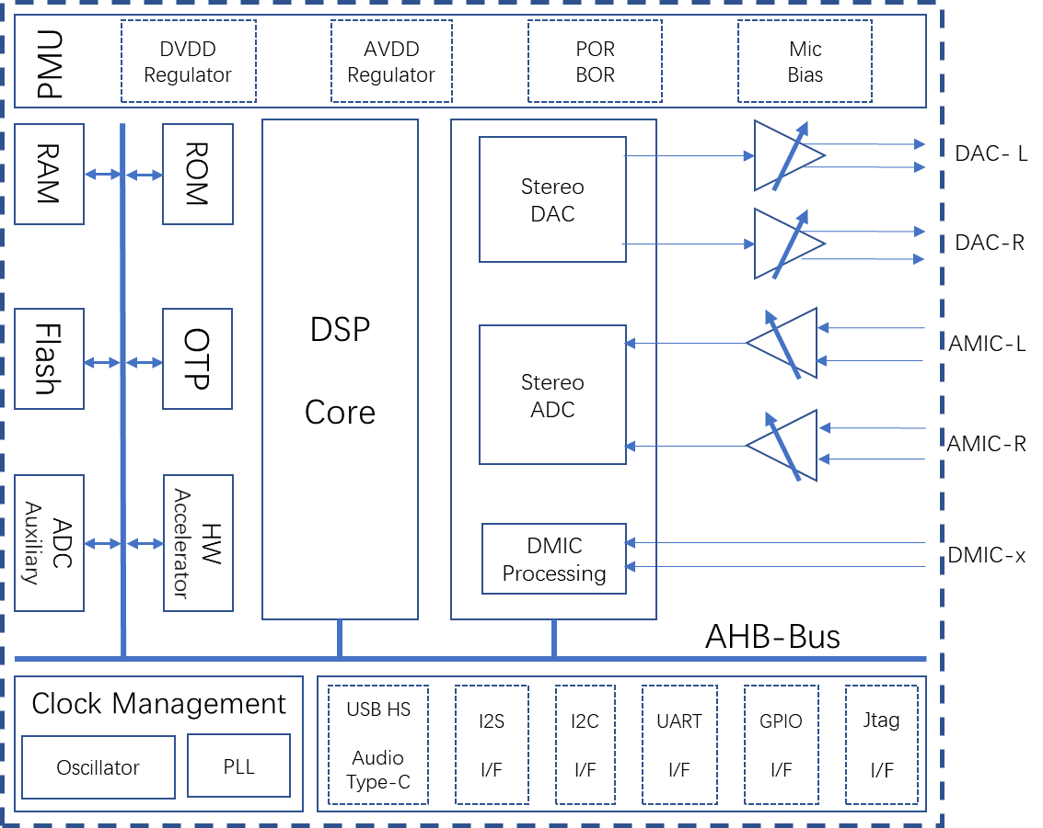
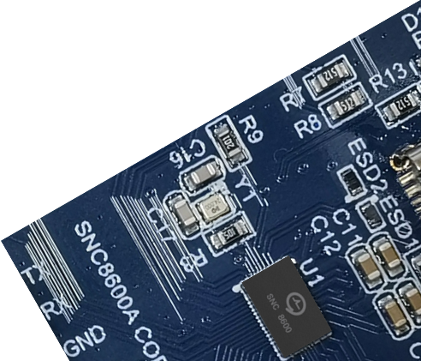
基于SNC8x系列 32Bit 高性能音频信号处理器
SNC8x系列音频信号处理器，集成AI算法和高质量编解码器、高性能DSP、高速USB与电源管理单元。
单芯片高集成度，大幅降低了产品的BOM成本和开发周期。
丰富的开发者生态
关键技术指标
Cadence Tensilica 32位 HiFi3 DSP核心 @200MHz
32位浮点计算单元、AI硬件加速
内建AGC、DRC、混音器、风噪抑制
内建LDO与DC-DC电源管理单元
24位高精度ADC, SNR>=106dB，采样率高达192kHz
24位高精度DAC, SNR>=110dB，采样率高达192kHz
支持USB2.0高速控制器与PHY, 完整支持UAC 1.0/2.0
支持3路全双工I²S输入/输出，采样率高达192kHz
支持2路模拟/10路数字麦克风
支持1路全双工UART与JTAG
支持12位 SAR ADC
支持2路I²C

Slide 7
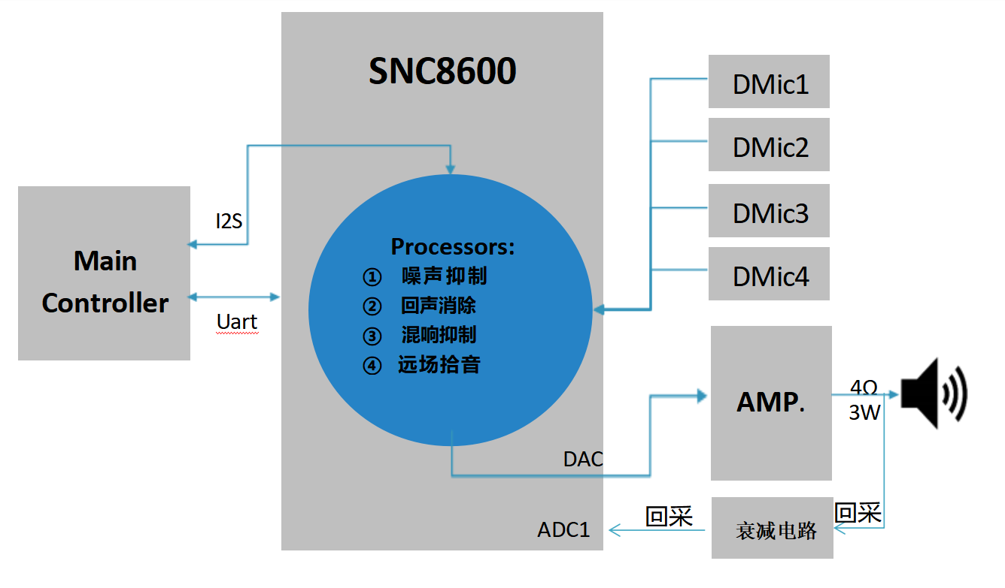
麦克风阵列应用（支持腾讯会议认证）
接口说明
•2/4路数字麦克风输入
•1路DAC输出音频数据
•1路ADC回采输出信号
•1路I2S Slaver传输音频数据
•1路UART与主控芯片通讯

Slide 8
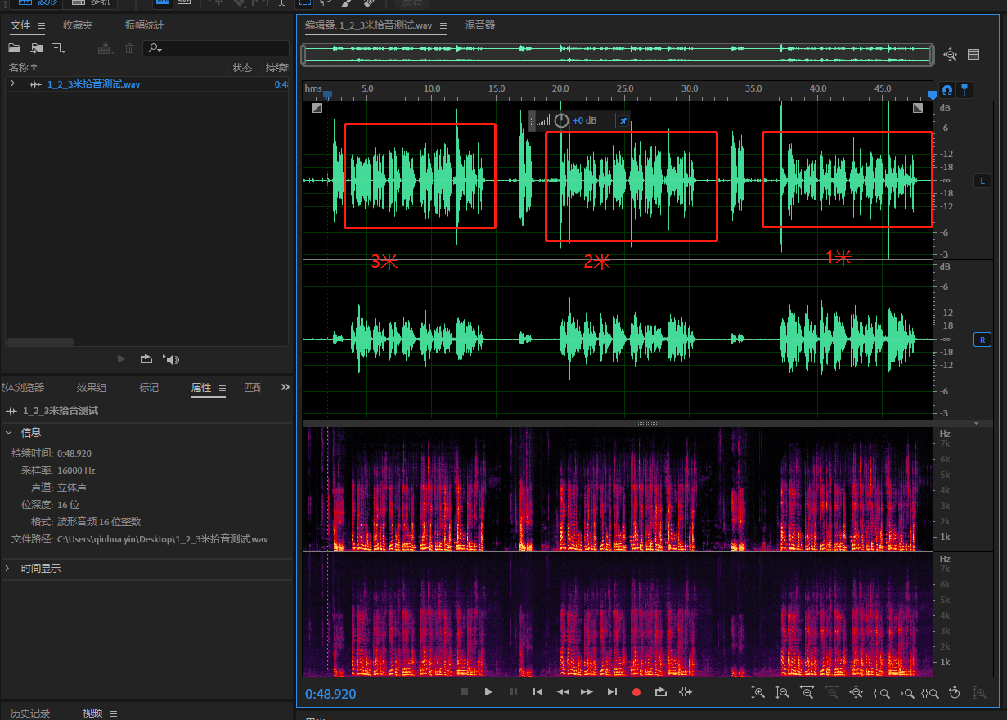
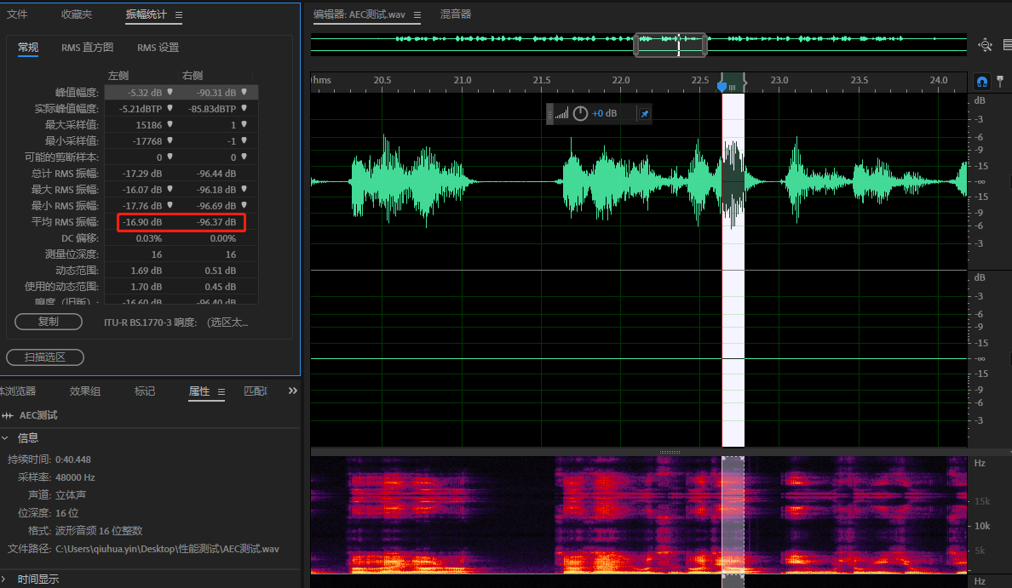
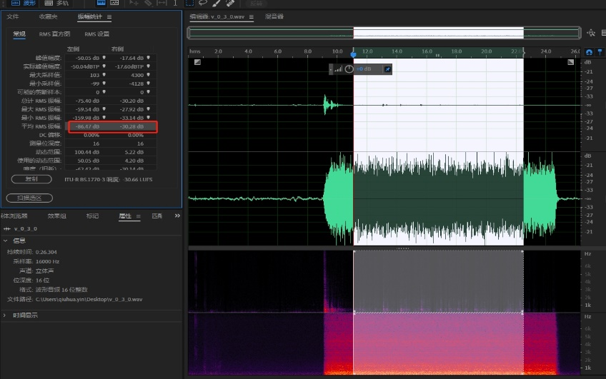
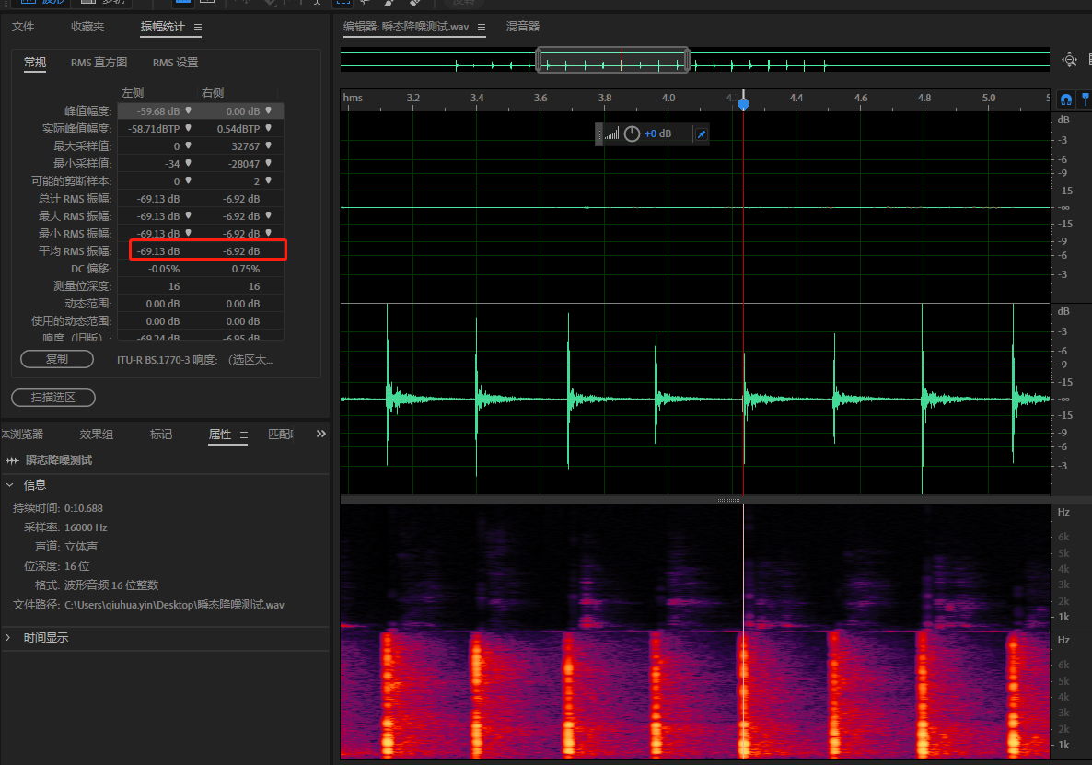
麦克风阵列关键性能指标
拾音距离：1/2米/3米/5米位置拾音，输出音量大小一致，10米内可以清晰拾音
回声消除：回声消除深度：-80dB(平均RMS)
降噪深度：稳态噪声降噪深度-56dB(平均RMS)
降噪深度：非稳态噪声降噪深度-62dB(平均RMS)
去混响：混响抑制算法收敛时间<1秒
去混响：混响抑制深度-46dB(平均RMS)

Slide 9
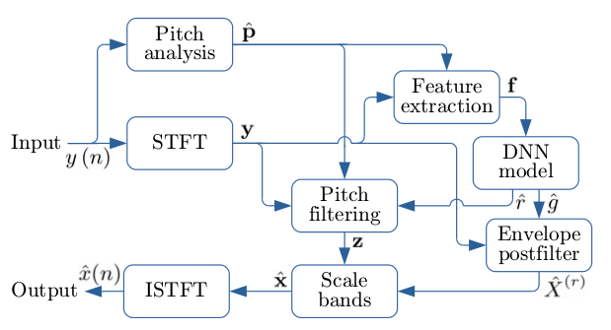
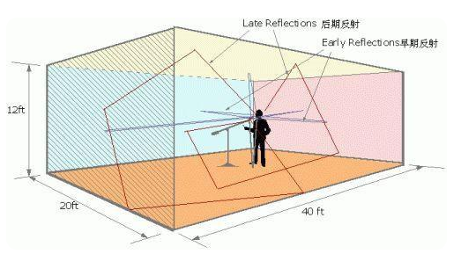
麦克风阵列算法指标
回声消除：
单讲回声耦合损耗：50%音量≥56db；100%音量≥50dB
双讲场景回声泄露：50%音量≤5%；100%音量≤8%
双讲场景语音衰减：50%音量≤15dB；100%音量≤25dB
信回比提升：≥40dB
混响抑制：
信混比提升
单讲回声耦合损耗/双讲场景回声泄露/双讲场景语音衰减
AI降噪：
稳态噪声：信噪比提升>35db
非稳态噪声：信噪比提升>30db
噪声收敛时间：<200ms
远场拾音：
为分别在混响值<0.6和混响值>0.8环境，1/3/5/8/10米距离下信噪比提升效果
结合Mask神经网络的算法，具有更好的鲁棒性、拾音效果更远，声音更清晰

Slide 10
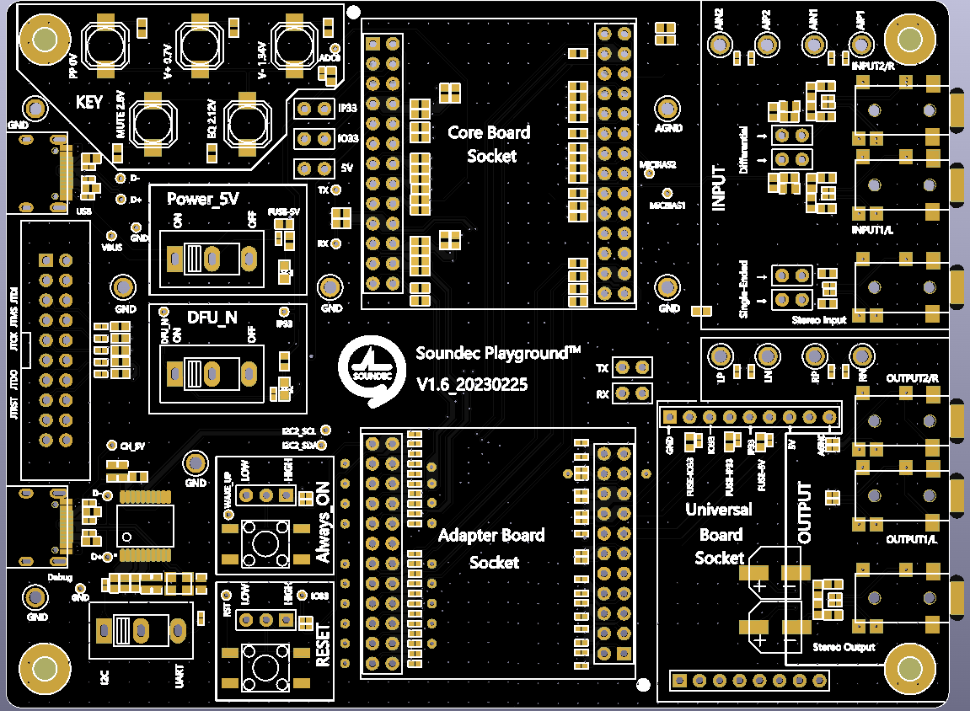

Soundec PlaygroundTM 评估板
丰富的音频与调试接口，1小时搭建典型应用
特有声学器件和通信模块扩展板与万能板设计，积木式搭建定制化硬件方案
配合Soundec StudioTM调试工具与开发者例程，零代码验证音频性能及产品原型
自动化固件生成工具，满足固件定制及小批量试产需求

Slide 11
SNC8x主要资源
Resource
Architecture
音频DSP，可达200MHz
单周期MAC，矢量FPU, SIMD
512 kb的RAM零等待
48KB零等待缓存RAM
片内1MB NOR闪存
单独的电源管理单元支持3.3V到5.5V 宽电压
用于所有片上电源电压的DC-DC稳压器和ldo
内置硬件BQ加速器，支持8-band 硬件EQ
HiFi3是一种VLIW架构，支持3路操作并行执行
支持一个2路SIMD单精度IEEE浮点单元
支持两个2乘法器的乘/积单元，乘法器支持4个24位、4个32x16位或4个16x16位乘法操作
每个周期支持两次32x32-bit乘法
支持单乘、双乘和四乘的运算
通过可选的浮点单元，HiFi 3支持每个周期两个IEEE-754浮点MAC
一个算术/逻辑单元，以及一个对AE_DR值进行操作的移位单元
DSP
指令架构
接口资源
Codec
Interface
USB2.0 HS 设备, 支持UAC1.0和UAC2.0
3 路全双工 I2S 数字音频接口
2 个IIC 控制单元，支持主从模式
1 路 Uart 单元
16 个GPIO，支持和其他单元的引脚复用
2个 ADC单元用于其他模拟信号检测
一个 256 bits的eFuse单元
Codec
立体声24位ADC和DAC
DAC: SNR 100dB, THD+N: - 89dB, DR: 106dBA
ADC: SNR 95dB, THD+N: - 88dB, DR: 110dBA
采样率支持：8k, 16k, 32k, 48k, 96k, 192k
多达8个DMIC输入
支持本地音频运算: AGC、DRC、Mixer
独立声道增益控制：
模拟增益（12dB~-19dB, 1dB Step）
数字增益（64dB~-64dB, 1dB Step）

Slide 12
九音拥有十余项国内外专利，不断创新，一直领先
专利名称 | 申请国家 | 专利申请号 | 专利类型
头戴式音频装置 | 美国 | 7072476 | 发明
单振膜双工通话装置 | 美国 | 7881483 | 发明
 | 日本 | 4888852 | 发明
单振膜双工通话电路 | 美国 | 8315379 | 发明
 | 欧洲 | 9724938.7 | 发明
 | 中国 | ZL200980116842.0 | 发明
 | 日本 | 4844593 | 发明
 | 韩国 | 100995139 | 发明
自动功能切换无线通信装置 | 美国 | 7826805 | 发明
单扬声器切换通话电路、扬声器及音频传输设备 | 中国 | 201720751310.6 | 实用新型
备注：另有多个发明专利在专利局审核及公示中
Notes:
P7 SNC 8600 芯片技术概要 （续）
- 功耗：不同应用下功耗差异
- 封装方式
- 其他重要信息
2023-2-10：
是否分应用列出功耗（参考ADI），硬件设计相关的主要参数：功耗、snr

Slide 13
谢 谢！
深圳市九音科技有限公司

